Slide 1
Team3
학사관리 시스템
권현정 오지연 임예람
Notes:
Ddd
221 221 221
11264f
17 38 79

Slide 2
목 차
01
02
03
04
05
개발
배경
개발
환경
추진
일정
데이터
베이스
구현
화면

Slide 3

01 개발 배경 02 03 04 05
Team3
▶ 체계적인 데이터 관리를 통한 시스템 구현
▶ 사용자/관리자에 대한 적합한 정보 제공
▶ 적시에 원활한 서비스 제공의 효율화
학사관리 시스템
학사
관리
수강관리
출결
관리
사용자/관리자에 대한
학교와 관련한 전반적인 사항에
대한 체계적인 관리
관리자의 수강에 관한 권한
학생들의 교과 수업에 대한 정보를
빠르게 확인 및 입력
학생의 정보 관리에서부터
출결관리를 통합적으로 관리하는 기능
Notes:
첫번째로 배경 및 목적입니다.
저희팀은 학사관리 시스템 구현할 예정입니다.
학사시스템은 학교의 구성원이 학사관리, 수강관리, 출결관리 등 학교 생활에서 기본적으로 필요한 항목들을 손쉽게 이용할 수 있는 시스템입니다.
데이터 관리를 더욱 체계화하고 그에 따른 관리 서비스를 향상시켜, 정보를 빠르게 확인 및 입력을하여 사용자/관리자에 대한 적합한 정보제공을 합니다.
또한 적시에 원할한 서비스 제공을 목표로 구현 예정입니다.
저희 team3는
5개월 간 배운 내용을 바탕으로 팀 단위로 협업하며 필드에서 발생 가능한 문제들을 해결하고, 개인의 부족한 점을 서로 상호보완하며 개개인의 역량을 한단계 높이기 위하여 프로젝트를 진행하는것을 목적으로 합니다.

Slide 4








01 02 개발 환경 03 04 05
Team3
사용언어
데이터베이스
서버
형상관리
Notes:
다음은 개발환경입니다.
사용언어로는 사용자가 사용할 화면을 구현하기위해 html, js, css 사용하며,
이러한 화면에 동적인 서비스를 제공하기 위해 jsp를 사용합니다.
또한 여기서 사용되는 저장소는 오라클을 사용하며
서버는 톰캣
이러한 프로젝트를 관리하기 위해 형상관리툴인 깃허브를 사용하여 프로젝트를 진행할 예정입니다.

Slide 5
01 02 03 추진 일정 04 05
Team3
9월
1 week |  |  |  | 2 week |  |  |  |  |  |  | 3 week |  |  |  |  |  |  | 4 week |  |  |  |  |  |  | 5 week
2 | 3 | 4 | 5 | 6 | 7 | 8 | 9 | 10 | 11 | 12 | 13 | 14 | 15 | 16 | 17 | 18 | 19 | 20 | 21 | 22 | 23 | 24 | 25 | 26 | 27 | 28 | 29 | 30
계획 및 요구사항 정의
 |  | 학생 관리 페이지 구현
 |  | 관리자 페이지 구현
 |  |  |  |  |  |  | 데이터베이스 구축 및 연동
 |  |  |  |  |  |  |  |  |  |  |  |  |  |  |  |  |  | 모듈 통합 및 테스트
 |  |  |  |  |  |  |  |  |  |  |  |  |  |  |  |  |  |  |  |  |  |  |  |  | 최종보고서 작성
Notes:
다음은 개발환경입니다.
사용언어로는 사용자가 사용할 화면을 구현하기위해 html, js, css 사용하며,
이러한 화면에 동적인 서비스를 제공하기 위해 jsp를 사용합니다.
또한 여기서 사용되는 저장소는 오라클을 사용하며
서버는 톰캣
이러한 프로젝트를 관리하기 위해 형상관리툴인 깃허브를 사용하여 프로젝트를 진행할 예정입니다.
계획 및 요구사항 정의
구현 – 학생 학사관리
구현 – 관리자 학사관리
데이터베이스 구축 및 연동
모듈 통합 및 테스트
최종 보고서 작성

Slide 6
01 02 03 04 데이터베이스 05
Team3
ADMININFO
P | * | admin_id | number(8)
 |  | admin_pwd | varchar2(50)
 |  | admin_name | varchar2(50)
 |  | admin_jumin | varchar2(20)
Attend
F | atd_subj_code | number(6)
F | atd_stu_id | number(8)
F | atd_pro_id | number(8)
 | atd_year | number(4)
 | atd_grade | number(1)
 | atd_semester | number(1)
 | atd_date | DATE
 | atd_state | varchar2(50)
 | atd_remark | varchar2(100)
Community
P | * | comm_index | number(6)
 |  | comm_num | number(6)
 |  | comm_groupN | number(1)
 |  | comm_date | DATE
 |  | comm_title | varchar2(300)
 |  | comm_content | CLOB
 |  | comm_hits | number(6)
 |  | comm_writer | varchar(50)
 |  | comm_stu_id | number(8)
 |  | comm_step | number(6)
 |  | comm_level | number(6)
 |  | comm_ref | number(6)
 |  | comm_originfilename | varchar(100)
 |  | comm_systemfilename | varchar(200)
Student
P | * | stu_id | number(8)
 |  | stu_pwd | varchar2(50)
 |  | stu_name | varchar2(50)
 |  | stu_eng_name | varchar2(50)
 |  | stu_jumin | varchar2(50)
 |  | stu_state | number(1)
F |  | stu_major | number(6)
 |  | stu_grade | number(1)
F |  | stu_pro | number(6)
 |  | stu_tel | varchar2(50)
 |  | stu_emgTel | varchar2(50)
 |  | stu_addr | varchar2(100)
 |  | stu_email | varchar2(50)
 |  | stu_img | BLOB
Subject
P | * | subj_code | number(6)
 |  | subj_state | varchar2(50)
F |  | subj_majorcode | number(6)
F |  | subj_name | varchar2(50)
 |  | subj_hakjum | number(1)
 |  | subj_pro | number(8)
 |  | subj_room | varchar2(50)
 |  | subj_day1 | varchar2(10)
 |  | subj_day2 | varchar2(10)
Professor
P | * | pro_id | number(8)
 |  | pro_pwd | varchar2(50)
 |  | pro_name | varchar2(50)
 |  | pro_eng_name | varchar2(50)
 |  | pro_jumin | varchar2(50)
F |  | pro_major | number(6)
 |  | pro_tel | varchar2(50)
 |  | pro_addr | varchar2(100)
 |  | pro_email | varchar2(50)
 |  | pro_img | BLOB
Scoreclass
F | * | sc_subj_code | number(6)
F | * | sc_stu_id | number(8)
F | * | sc_pro_id | number(8)
 |  | sc_year | number(4)
 |  | sc_grade | number(1)
 |  | sc_semester | number(1)
 |  | sc_score | varchar2(50)
 |  | sc_retake | varchar2(50)
 |  | sc_score2 | varchar2(50)
Schedule
P | * | sche_num | number(6)
 |  | sche_content | varchar2(100)
 |  | sche_startyear | number(4)
 |  | sche_startmonth | number(2)
 |  | sche_startday | number(2)
 |  | sche_endyear | number(4)
 |  | sche_endmonth | number(2)
 |  | sche_endday | number(2)
 |  | sche_holiday | number(1)
Comments
P | * | cmt_index | number(6)
 |  | cmt_comm_index | number(6)
 |  | cmt_num | number(6)
 |  | cmt_writer | varchar2(100)
 |  | cmt_content | varchar2(3000)
 |  | cmt_date | DATE
 |  | cmt_stu_id | number(8)
Department
P | * | dept_majorcode | number(6)
 |  | dept_majorname | varchar2(50)
 |  | dept_code | number(6)
 |  | dept_name | varchar2(50)

Slide 7
01 02 03 04 데이터베이스 05
Team3
테이블 목록
No. | Name | Type
1 | Admininfo | Table
2 | Attend | Table
3 | Comments | Table
4 | Community | Table
5 | Department | Table
6 | Professor | Table
7 | Schedule | Table
8 | Scoreclass | Table
9 | Student | Table
10 | Subject | Table
테이블 속성 정의
Admininfo – 관리자 정보 테이블
No. | Name | Datatype | Nullable | Description
1 | admin_id | number(8) | N | 관리자 아이디
2 | admin_pwd | varchar2(50) | N | 관리자 비밀번호
3 | admin_name | varchar2(50) | N | 관리자 이름
4 | admin_jumin | varchar2(50) | N | 관리자 주민등록번호

Slide 8
01 02 03 04 데이터베이스 05
Team3
Attend – 학생 출석 테이블
No. | Name | Datatype | Nullable | Description
1 | atd_subj_code | number(6) | N | 교과목 번호
2 | atd_stu_id | number(8) | N | 학번
3 | atd_pro_id | number(8) | N | 교수 번호
4 | atd_year | number(4) | N | 출석 시 연도
5 | atd_grade | number(1) | N | 출석 시 학년
6 | atd_semester | number(1) | N | 출석 시 학기
7 | atd_date | DATE | N | 출석 일자
8 | atd_state | varchar2(50) | N | 출석 상태 (1:출석 / 2:지각 / 3:결석)
9 | atd_remark | varchar2(100) | Y | 비고
Comments – 게시글 댓글 테이블
No. | Name | Datatype | Nullable | Description
1 | cmt_index | number(6) | N | 댓글의 고유번호
2 | cmt_comm_index | number(6) | N | 게시글의 고유번호
3 | cmt_num | number(6) | N | 게시글의 번호
4 | cmt_writer | varchar2(100) | N | 댓글 작성자
5 | cmt_content | varchar2(3000) | N | 댓글 내용
6 | cmt_date | DATE | N | 댓글 작성일자
9 | cmt_stu_id | number(8) | N | 댓글 작성자의 아이디

Slide 9
01 02 03 04 데이터베이스 05
Team3
Community – 게시글 테이블
No. | Name | Datatype | Nullable | Description
1 | comm_index | number(6) | N | 게시글 고유 번호
2 | comm_num | number(6) | N | 게시글 번호
3 | comm_groupN | number(1) | N | 게시글 분류 (1:자유 / 2,3:학적, 학사 / 4: 공지)
4 | comm_date | DATE | N | 게시글 작성일자
5 | comm_title | varchar2(300) | N | 게시글 제목
6 | comm_content | CLOB | N | 게시글 내용
7 | comm_hits | number(6) | N | 조회수
8 | comm_writer | varchar2(50) | N | 게시글 작성자
9 | comm_stu_id | number(8) | N | 게시글 작성자 아이디
10 | comm_step | number(6) | N | 답글 순서
11 | comm_level | number(6) | N | 답글의 깊이
12 | comm_ref | number(6) | N | 답글이 참조하는 게시글 고유 번호
13 | comm_originfilename | varchar2(100) | Y | 첨부파일의 실제 이름
14 | comm_systefilename | varchar2(200) | Y | 서버에 저장될 첨부파일의 이름
Department – 학부, 전공 테이블
No. | Name | Datatype | Nullable | Description
1 | dept_majorcode | number(6) | N | 전공 분류 코드
2 | dept_majorname | varchar2(50) | N | 전공 이름
3 | dept_code | number(6) | N | 학부 분류 코드
4 | dept_name | varchar2(50) | N | 학부 이름

Slide 10
01 02 03 04 데이터베이스 05
Team3
Professor – 교수 정보 테이블
No. | Name | Datatype | Nullable | Description
1 | pro_id | number(8) | N | 교수 번호
2 | pro_pwd | varchar2(50) | N | 교수 비밀번호
3 | pro_name | varchar2(50) | N | 교수 이름
4 | pro_eng_name | varchar2(50) | N | 교수 영문이름
5 | pro_jumin | varchar2(50) | N | 교수 주민등록번호
6 | pro_major | number(6) | N | 교수 전공
7 | pro_tel | varchar2(50) | N | 교수 전화번호
8 | pro_addr | varchar2(100) | N | 교수 주소
9 | pro_email | varchar2(50) | N | 교수 이메일
10 | pro_img | BLOB | N | 교수 사진
Schedule - 학사 일정 테이블
No. | Name | Datatype | Nullable | Description
1 | sche_num | number(6) | N | 학사 일정 인덱스
2 | sche_content | varchar2(100) | N | 학사 일정 내용
3 | sche_startyear | number(4) | N | 일정 시작 연도
4 | sche_startmonth | number(2) | N | 일정 시작 월
5 | sche_startday | number(2) | N | 일정 시작 일
6 | sche_endyear | number(4) | N | 일정 종료 연도
7 | sche_endmonth | number(2) | N | 일정 종료 월
8 | sche_endday | number(2) | N | 일정 종료 일
9 | sche_holiday | number(1) | N | 공휴일 여부

Slide 11
01 02 03 04 데이터베이스 05
Team3
Scoreclass – 학생 성적 테이블
No. | Name | Datatype | Nullable | Description
1 | sc_subj_code | number(6) | N | 교과목 번호
2 | sc_stu_id | number(8) | N | 학번
3 | sc_pro_id | number(8) | N | 교수 번호
4 | sc_year | number(4) | N | 성적 연도
5 | sc_grade | number(1) | N | 성적 학년
6 | sc_semester | number(1) | N | 성적 학기
7 | sc_score | varchar2(50) | N | 성적 – 숫자
8 | sc_retake | varchar2(50) | N | 재수강 여부
9 | sc_score2 | varchar2(50) | N | 성적 – 문자
Subject – 교과목 정보 테이블
No. | Name | Datatype | Nullable | Description
1 | subj_code | number(6) | N | 교과목 번호
2 | subj_state | varchar2(50) | N | 이수구분
3 | subj_majorcode | number(6) | N | 수강대상학과
4 | subj_name | varchar2(50) | N | 교과목명
5 | subj_hakjum | number(1) | N | 학점
6 | subj_pro | number(8) | N | 담당 교수
7 | subj_room | varchar2(50) | N | 수업장소
8 | subj_day1 | varchar2(10) | N | 수업일 1
9 | subj_day2 | varchar2(10) | N | 수업일 2

Slide 12
01 02 03 04 데이터베이스 05
Team3
Student – 학생 정보 테이블
No. | Name | Datatype | Nullable | Description
1 | stu_id | number(6) | N | 학번
2 | stu_pwd | varchar2(50) | N | 학생 비밀번호
3 | stu_name | varchar2(50) | N | 학생 이름
4 | stu_eng_name | varchar2(50) | N | 학생 영문이름
5 | stu_jumin | varchar2(50) | N | 학생 주민등록번호
6 | stu_state | number(1) | N | 학적 구분
7 | stu_major | number(6) | N | 학생 전공
8 | stu_grade | number(1) | N | 학년
9 | stu_pro | number(6) | N | 담당 교수
10 | stu_tel | varchar2(50) | N | 학생 전화번호
11 | stu_emgTel | varchar2(50) | Y | 학생 비상연락망
12 | stu_addr | varchar2(100) | N | 학생 주소
13 | stu_email | varchar2(50) | N | 학생 이메일
14 | stu_img | BLOB | Y | 학생 사진

Slide 13
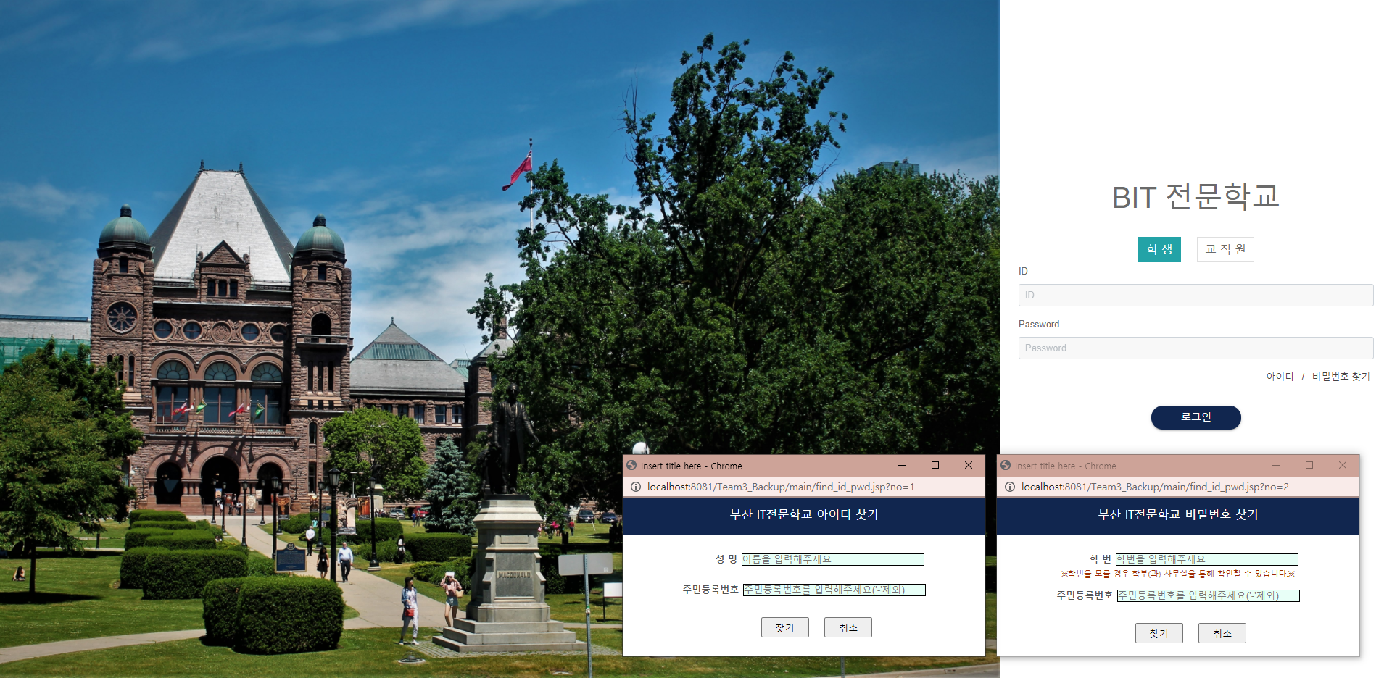
01 02 03 04 05 구현 화면(학생)
Team3
로그인
* 아이디와 비밀번호를 입력하여 로그인
* 아이디와 비밀번호를 잃어버렸을 경우 아이디 찾기와 비밀번호 찾기 기능 제공

Slide 14
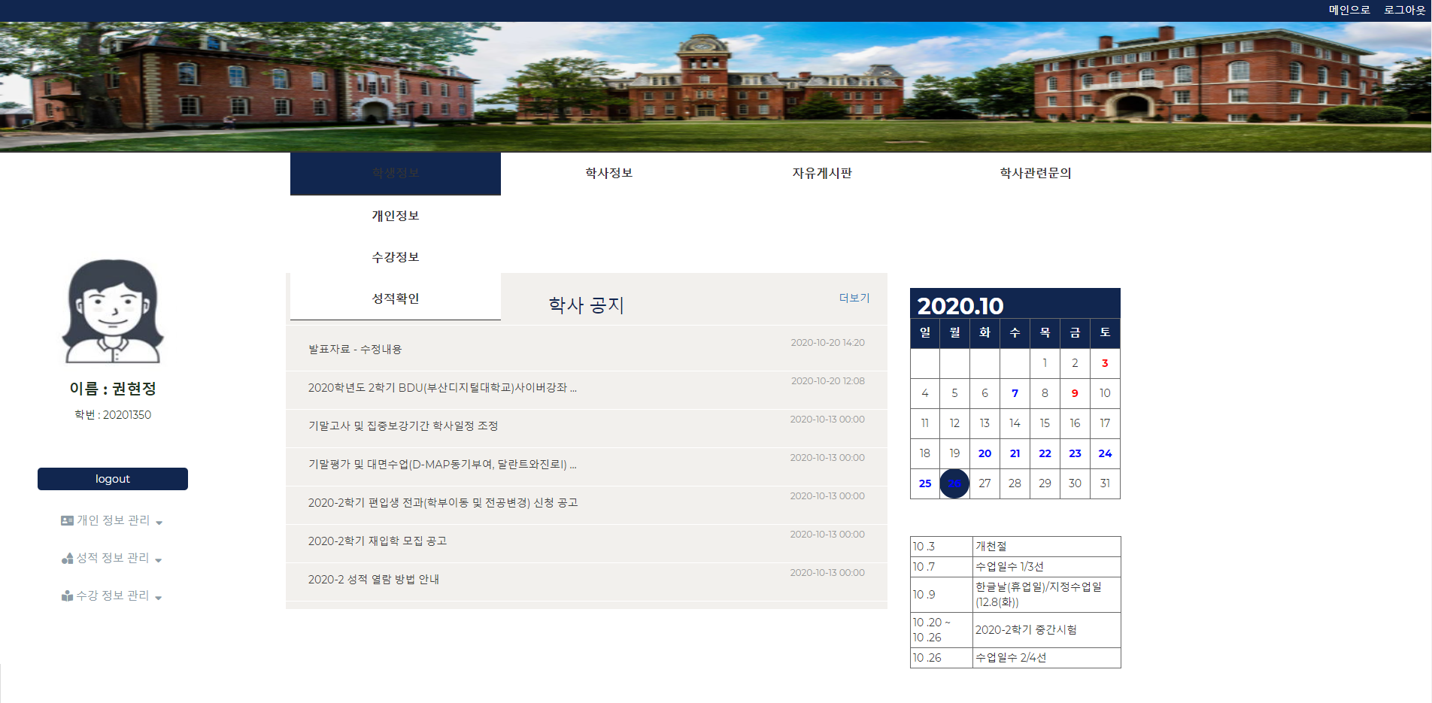
01 02 03 04 05 구현 화면(학생)
Team3
메인화면
* 왼쪽에는 로그인한 학생의 프로필과 가운데엔 학사공지와 학사일정을 출력
* 드롭 메뉴를 통해 학생이 필요한 다양한 기능을 제공

Slide 15
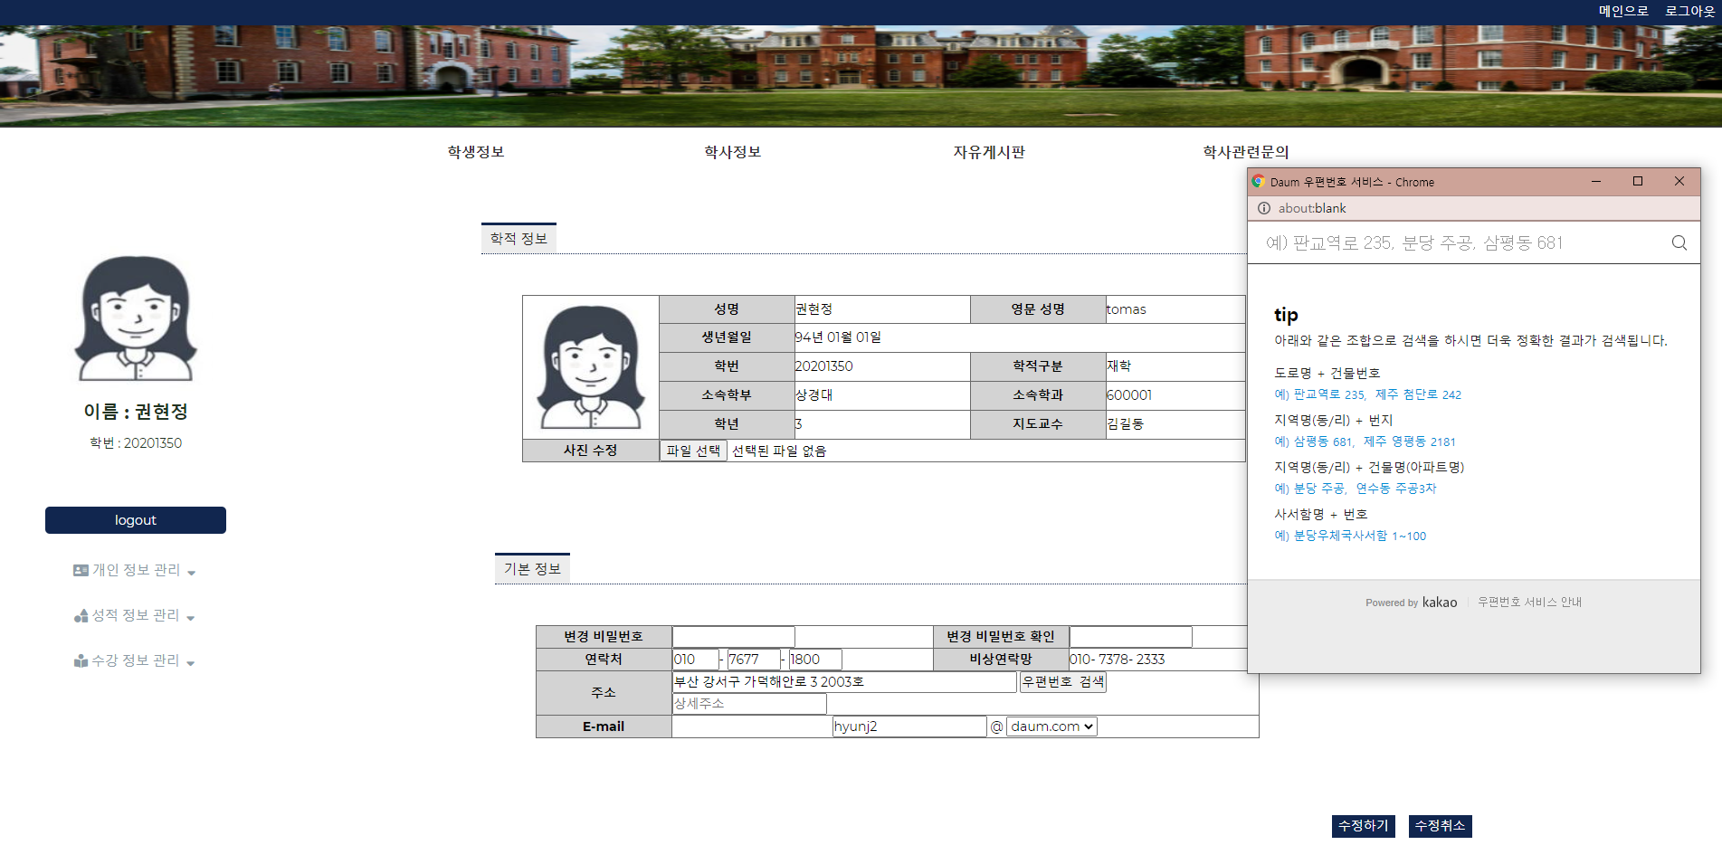
01 02 03 04 05 구현 화면(학생)
Team3
학생정보 - 개인정보
* 학생의 정보를 수정할 수 있는 화면
* 학정정보는 수정할 수 없으며 기본정보나 사진을 수정할 수 있도록 구현
* 다음 API를 사용하여 주소를 검색할 수 있는 기능 제공

Slide 16
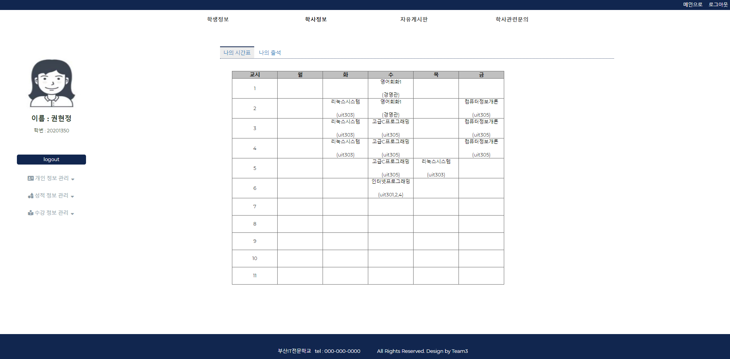
01 02 03 04 05 구현 화면(학생)
Team3
학생정보 – 수강정보(나의 시간표)
* 학생의 정보로부터 학년을 가져와 현재 자신이 듣고 있는 수강정보를 시간표로 출력

Slide 17
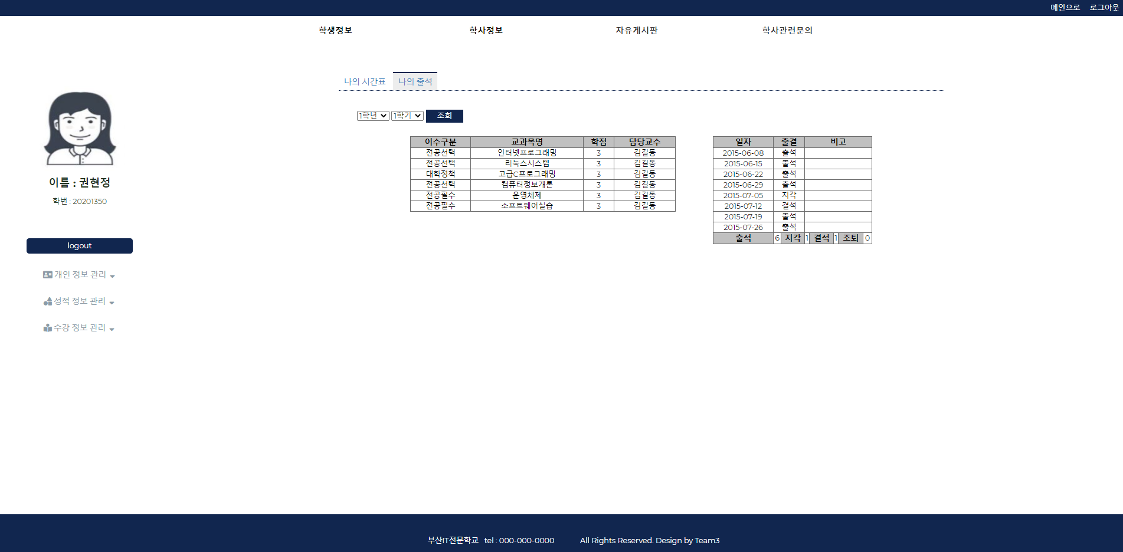
01 02 03 04 05 구현 화면(학생)
Team3
학생정보 – 수강정보(나의 출석)
* 자신이 듣고 있는 수강에 대한 출결 정보를 제공하는 화면
* 학년과 학기를 선택 후 조회를 누르면 해당 학년과 학기에 대한 수강정보를 왼쪽에 출력
* 출력된 교과목명을 선택하면 오른쪽에 출결 정보를 테이블로 출력

Slide 18
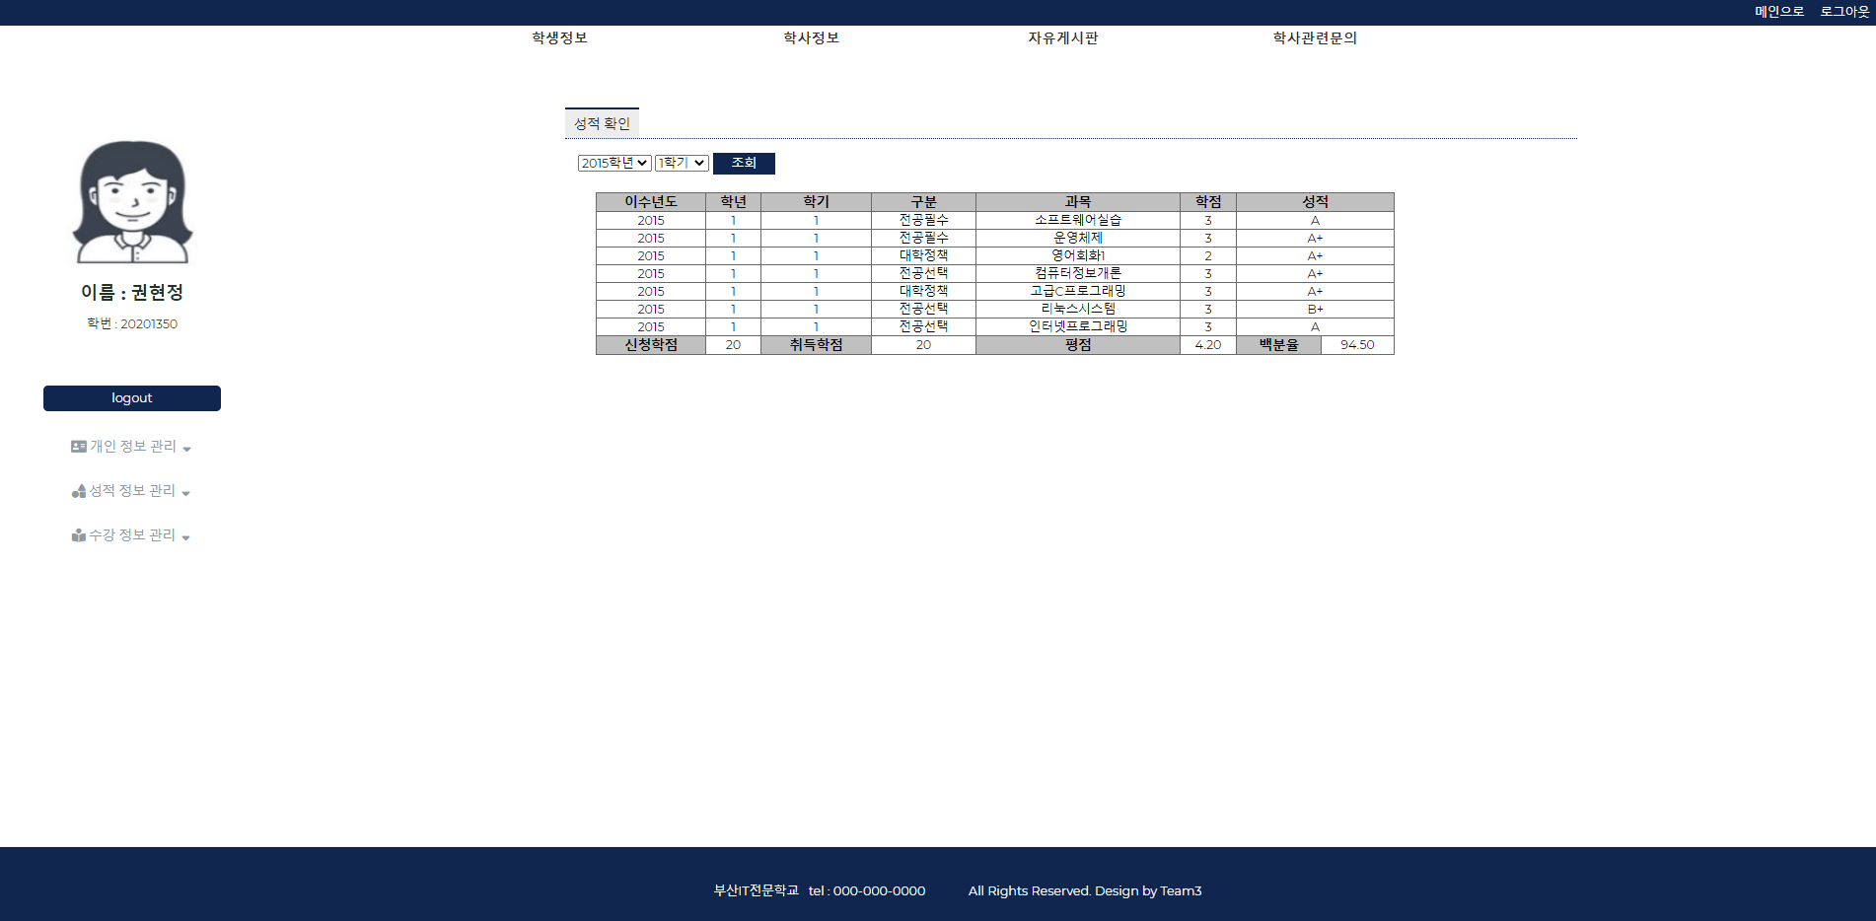
01 02 03 04 05 구현 화면(학생)
Team3
학생정보 – 수강정보(성적 조회)
* 해당 년도와 학기를 선택 후 조회를 누르면 학년과 학기에 대한 교과목 정보와 성적을 출력
* 테이블 하단엔 성적의 요약정보를 제공

Slide 19
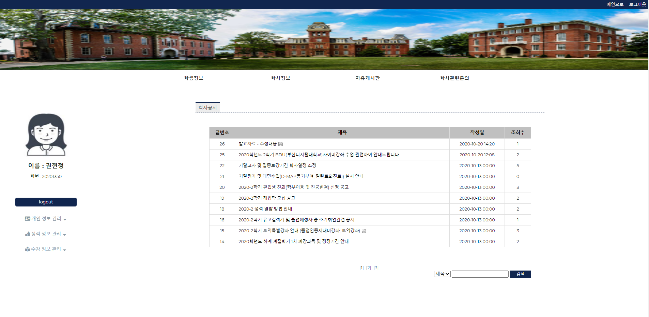
01 02 03 04 05 구현 화면(학생)
Team3
학사정보 – 학사공지
* 학사공지에 대한 정보를 제공하는 화면
* 검색과 삭제 기능을 제공하며 댓글의 수와 첨부파일에 대한 유무를 제목 옆에 출력

Slide 20
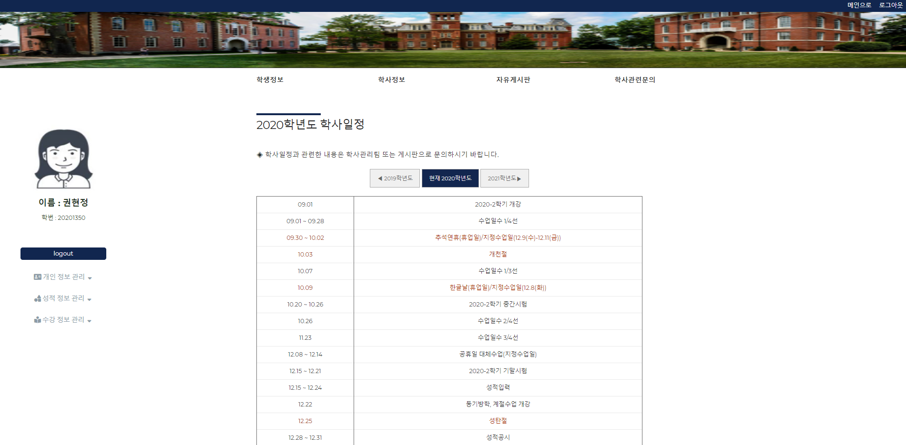
01 02 03 04 05 구현 화면(학생)
Team3
학사정보 – 학사일정
* 학사 일정에 대한 정보를 제공하는 화면으로 공휴일은 붉은색으로 출력
* 다른 연도의 학사 일정에 대한 정보를 열람할 수 있도록 구현

Slide 21
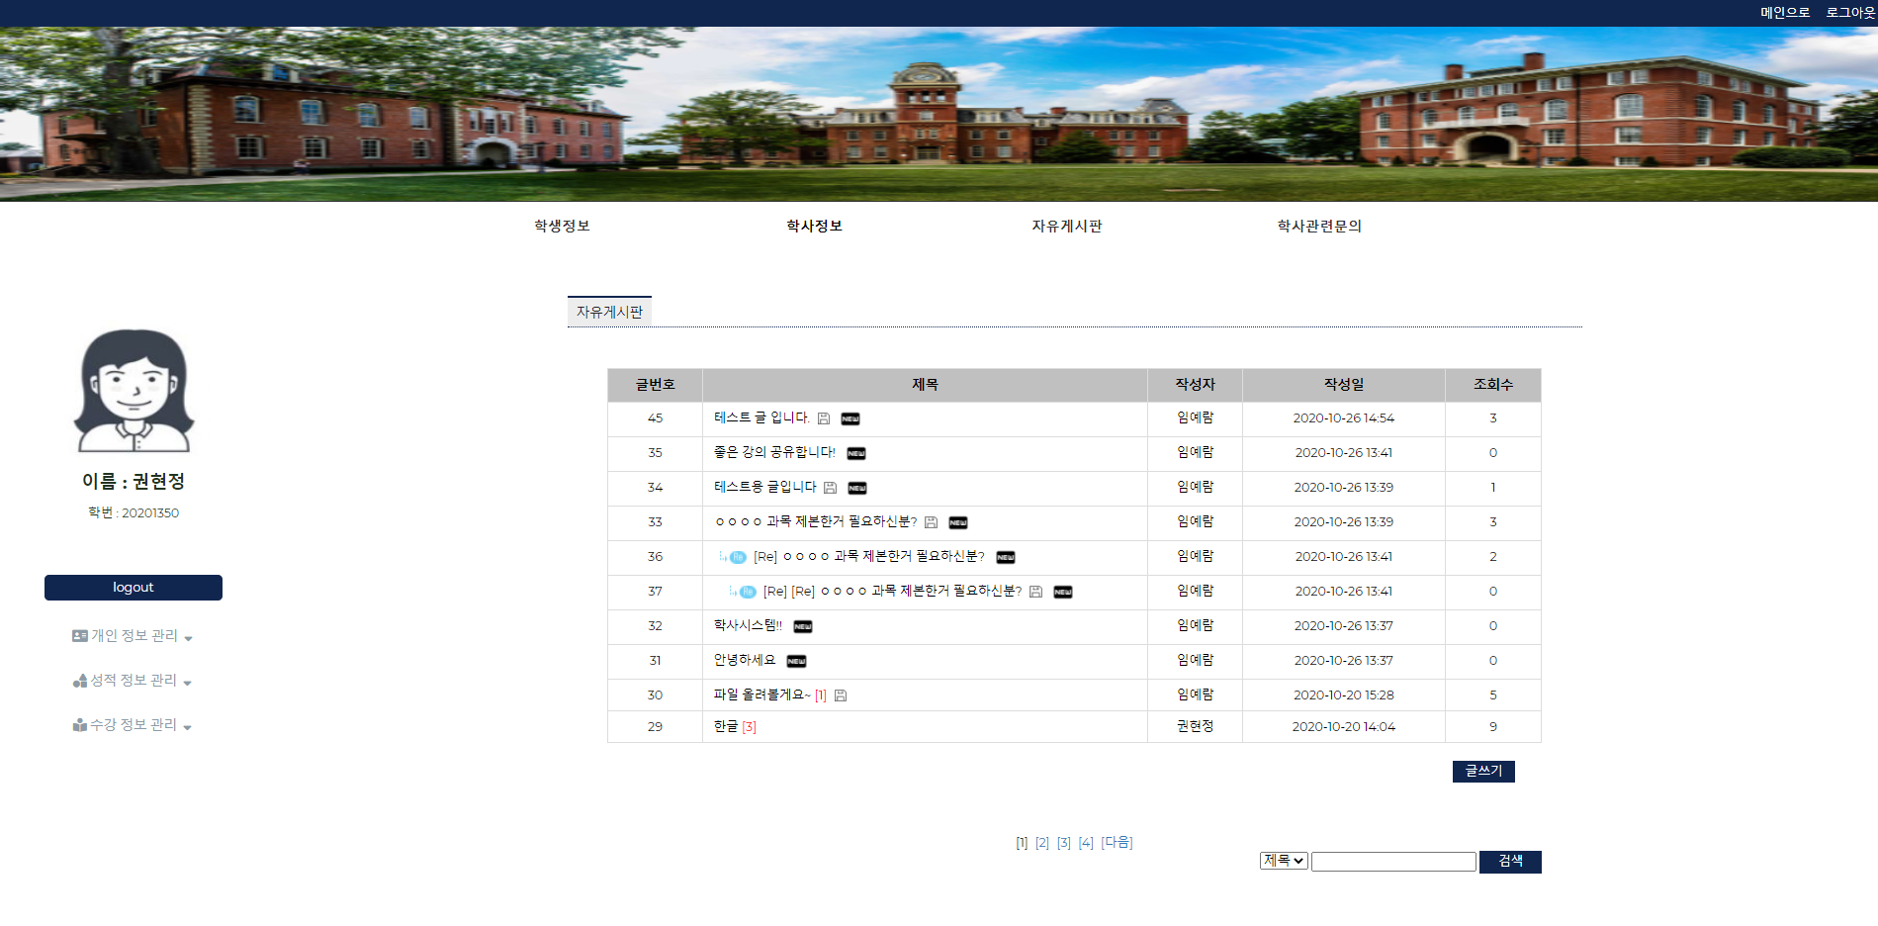
01 02 03 04 05 구현 화면(학생)
Team3
자유게시판
* 학생들이 서로 정보 교환하거나 자유롭게 작성할 수 있는 게시판 화면
* 첨부파일, 댓글에 대한 여부를 제목 옆에 표시
* 많은 게시글이 있을 경우 한 페이지에 모두 출력하지 않고 페이징처리

Slide 22
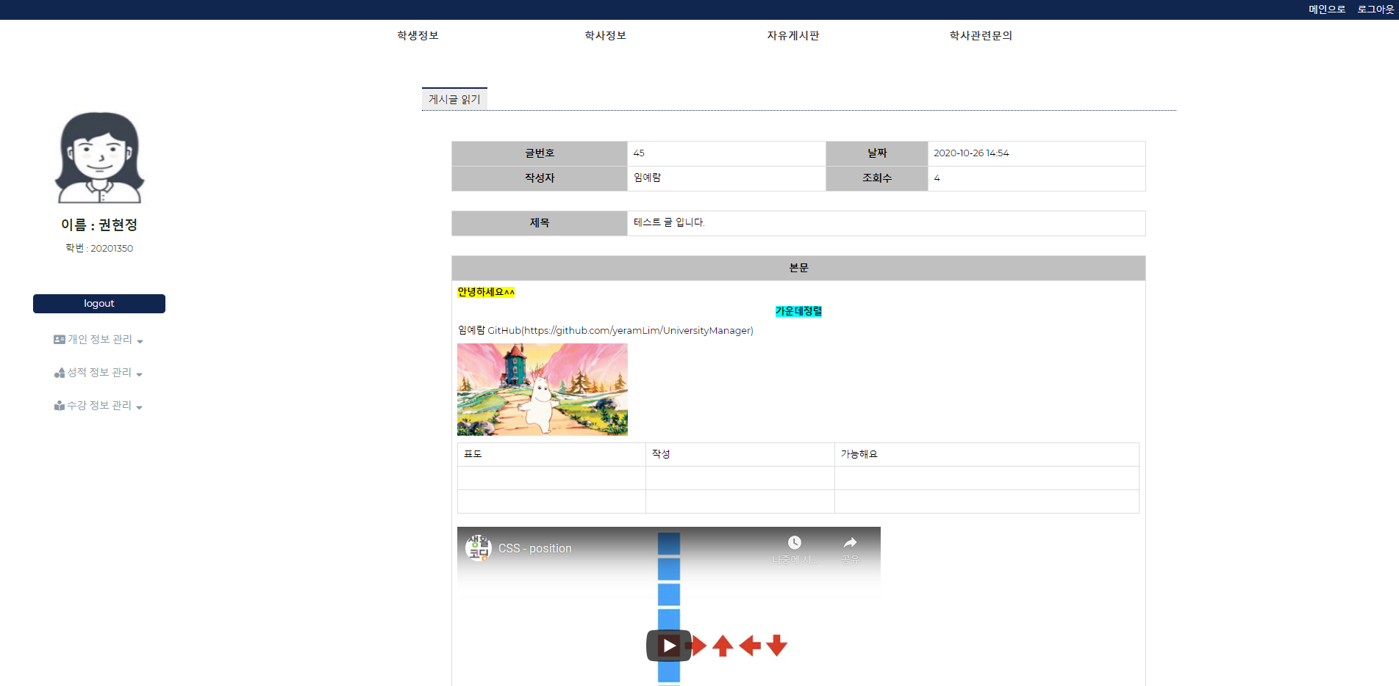
01 02 03 04 05 구현 화면(학생)
Team3
자유게시판(게시글 읽기)
* 작성한 게시글에 대한 정보와 글 내용을 화면에 출력
* 첨부파일이 있을 경우 하단에 표시하며 클릭 시 해당 파일 다운로드
* 게시글에 댓글을 작성할 수 있도록 구현

Slide 23
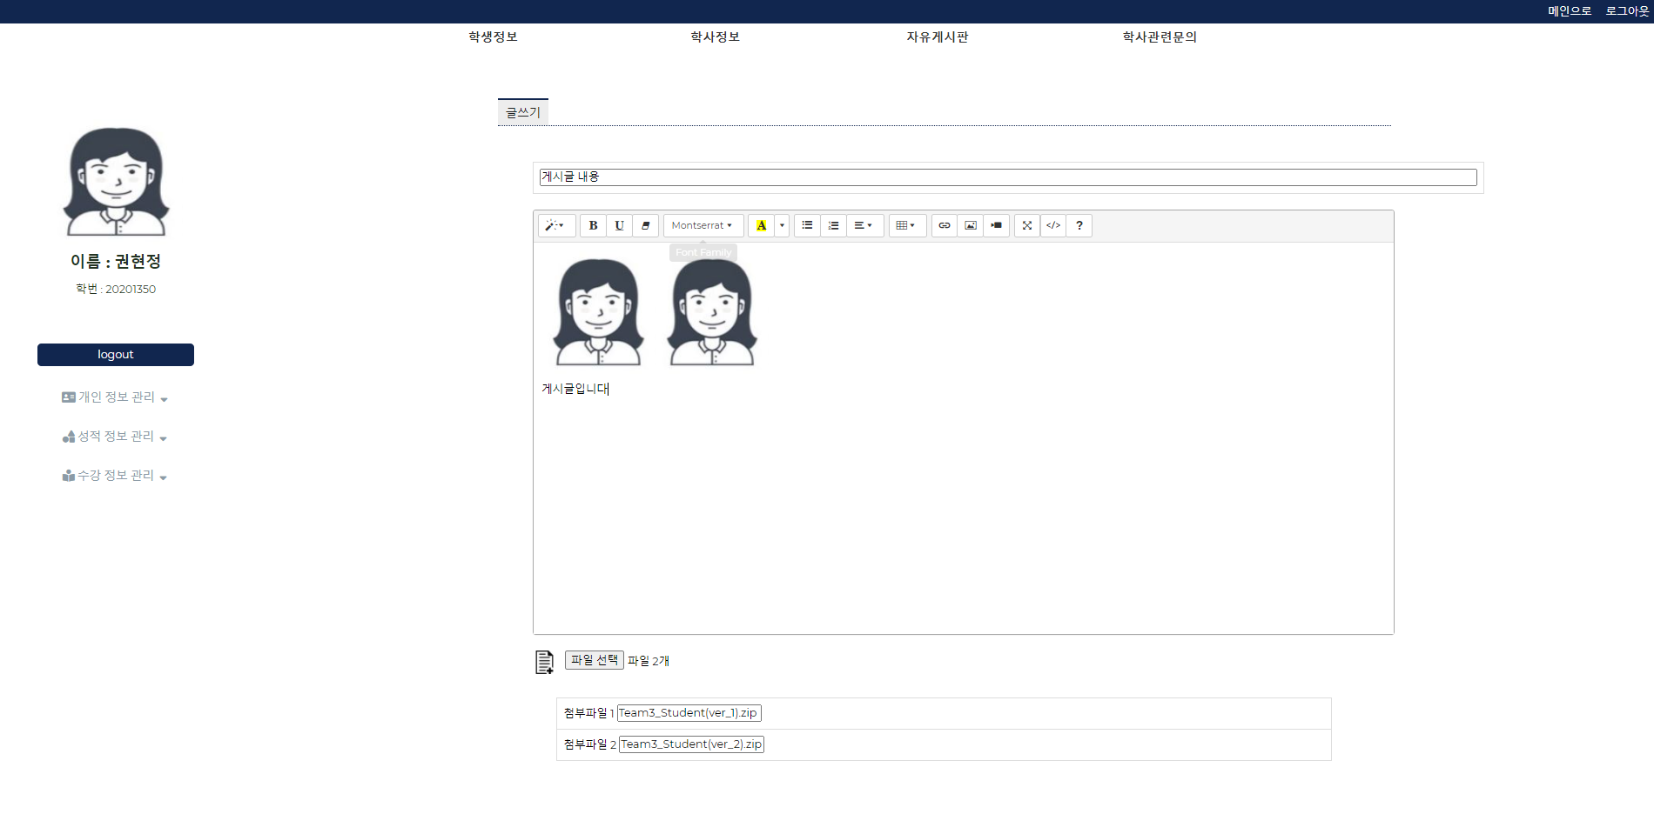
01 02 03 04 05 구현 화면(학생)
Team3
자유게시판(게시글 읽기)
* 학사공지를 작성할 수 있는 화면
* Summernote에서 제공하는 API를 이용하여 게시글에 대한 다양한 기능을 제공
* 게시글의 이미지를 첨부파일에 등록하지 않게 구분하여 데이터베이스에 등록

Slide 24
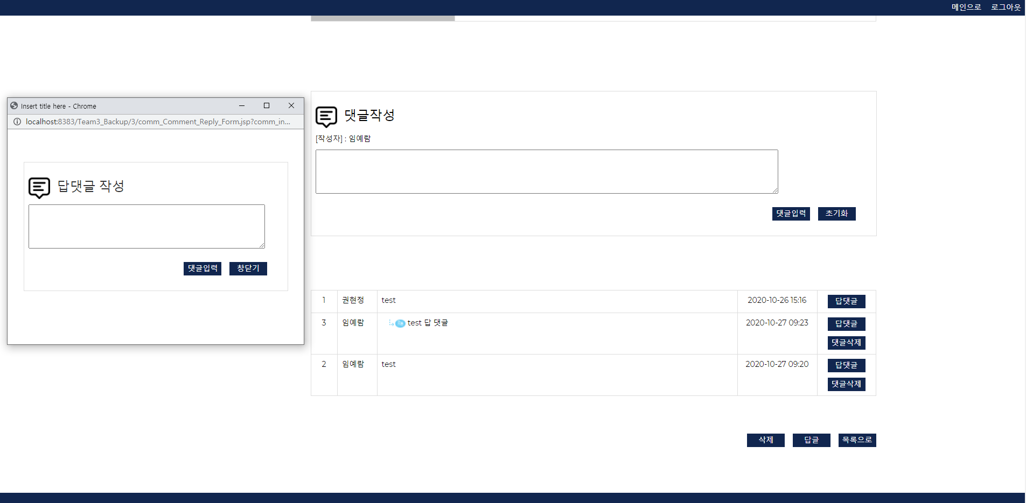
01 02 03 04 05 구현 화면(학생)
Team3
자유게시판(댓글 작성)
* 게시글 조회 페이지에 댓글을 작성할 수 있는 화면
* 답 댓글 작성은 팝업창으로 제공

Slide 25
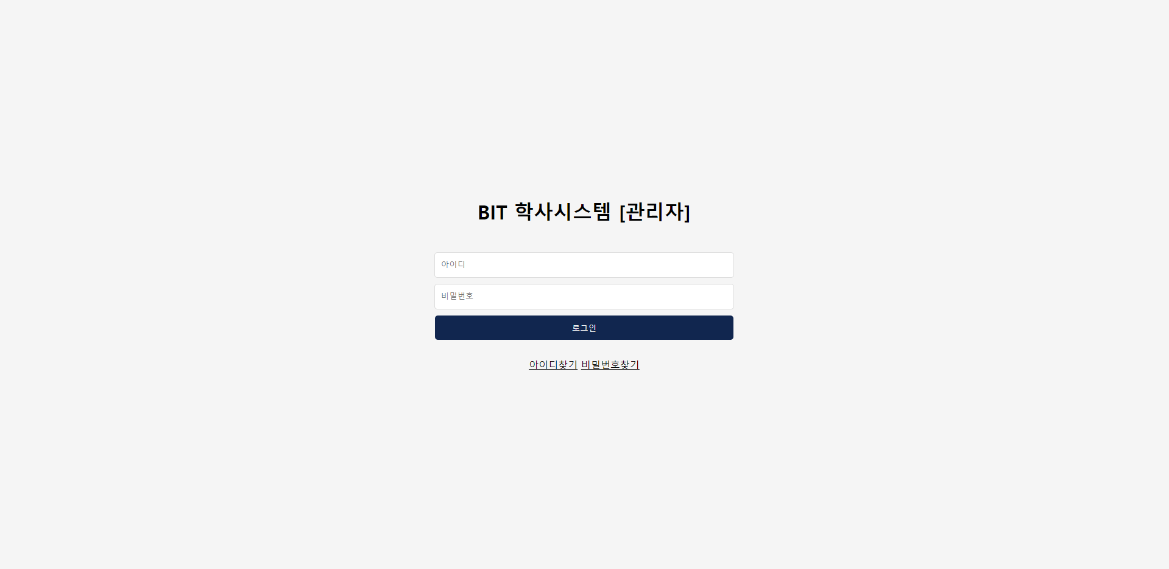
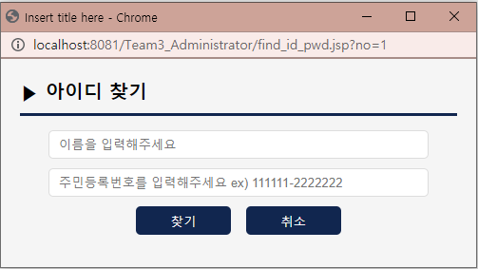
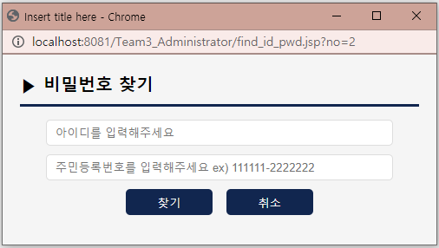
01 02 03 04 05 구현 화면(관리자)
Team3
로그인
* 아이디와 비밀번호를 입력하여 로그인
* 아이디와 비밀번호를 잃어버렸을 경우 아이디 찾기와 비밀번호 찾기 기능 제공

Slide 26
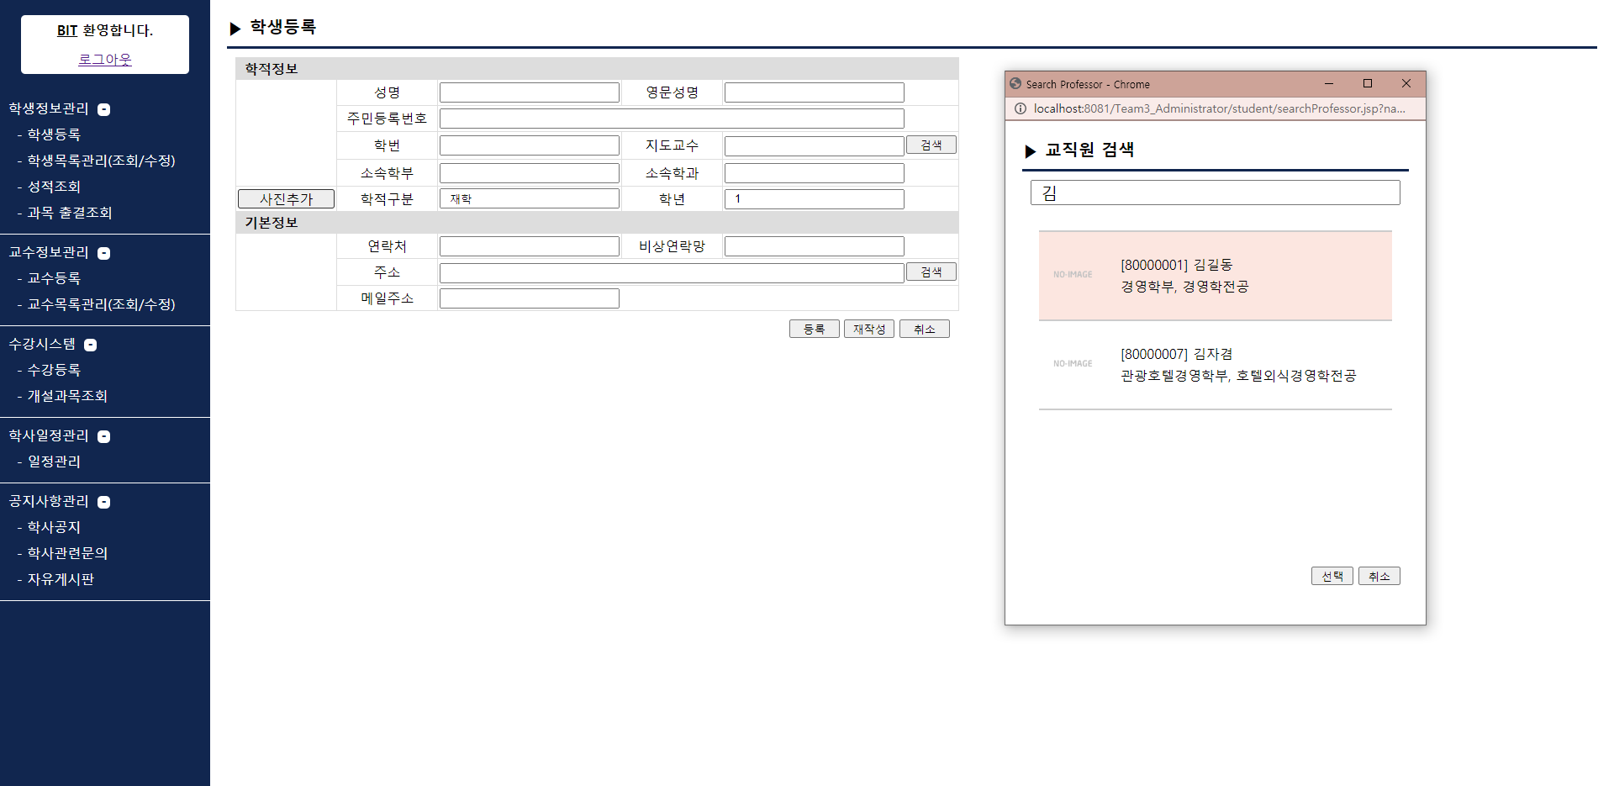
01 02 03 04 05 구현 화면(관리자)
Team3
학생정보관리 – 학생등록
* 학생의 학정 정보, 기본정보와 사진을 등록하는 화면
* 교수를 검색하여 선택 시 소속학부, 소속학과 자동으로 입력
* 다음에서 제공하는 API를 이용하여 주소 검색 기능 제공

Slide 27
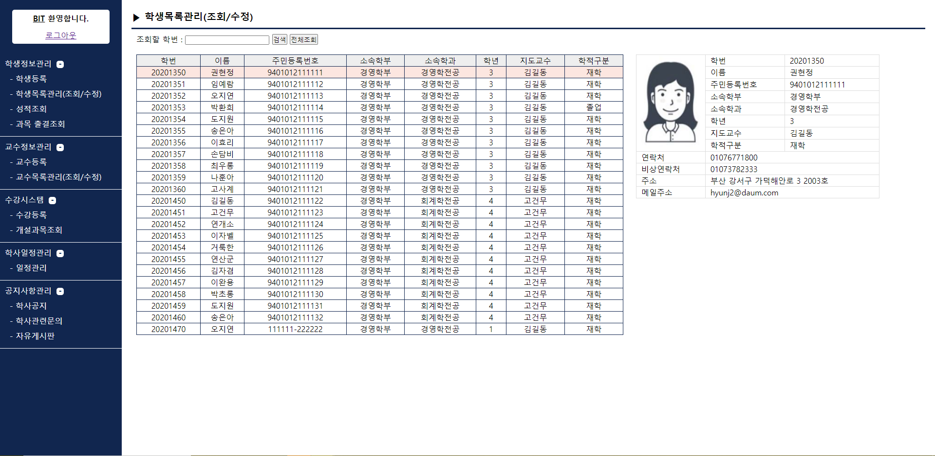
01 02 03 04 05 구현 화면(관리자)
Team3
학생정보관리 – 학생목록관리
* 데이터베이스에 저장된 학생의 정보를 리스트로 출력
* 리스트 선택 시 해당 학생의 자세한 정보를 오른쪽에 테이블로 출력

Slide 28
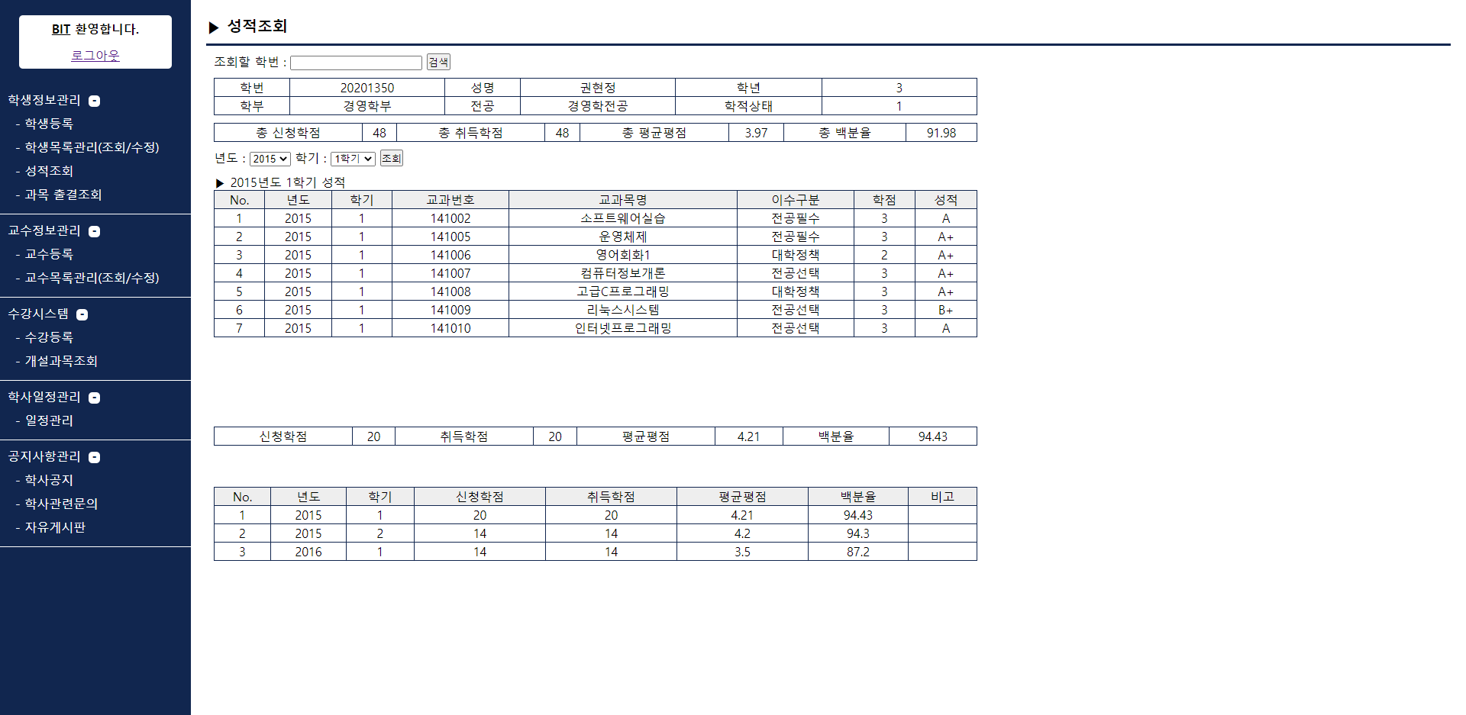
01 02 03 04 05 구현 화면(관리자)
Team3
학생정보관리 – 성적조회
* 조회할 학번 검색 시 학생의 학적 정보를 출력하며 학생의 전체 성적에 대한 요약 정보를 화면 하단에 출력
* 년도와 학기를 조회하기 누르면 세부적인 정보 출력

Slide 29
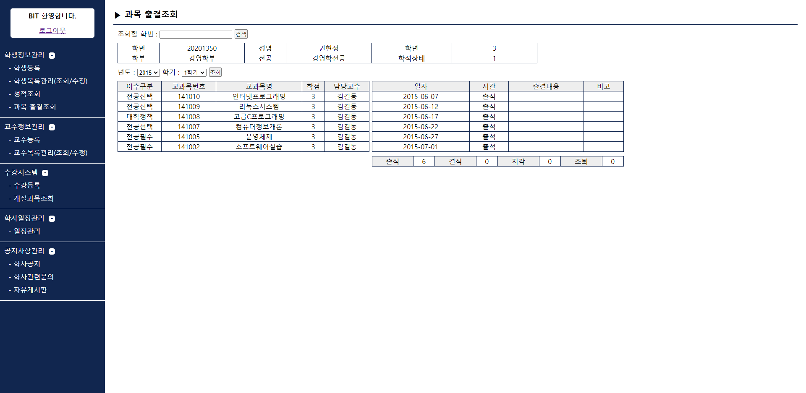
01 02 03 04 05 구현 화면(관리자)
Team3
학생정보관리 – 과목 출결 조회
* 조회할 학번 검색 시 학생의 학적 정보를 출력하며 학생이 들었던 년도와 학기를 리스트로 출력
* 년도와 학기를 조회하기 누르면 해당 년도와 학기에 들었던 교과목명을 출력
* 교과목명 선택 시 오른쪽에 출석에 대한 정보를 출력하며 그 아래엔 출결에 관한 간단한 집계 출력

Slide 30
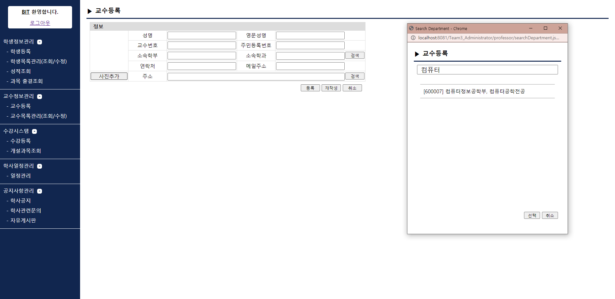
01 02 03 04 05 구현 화면(관리자)
Team3
교수정보관리 – 교수 등록
* 교수 기본정보와 사진을 등록하는 화면
* 소속학과 검색하여 선택 시 소속학부, 소속학과 자동으로 입력
* 다음에서 제공하는 API를 이용하여 주소 검색 기능 제공

Slide 31
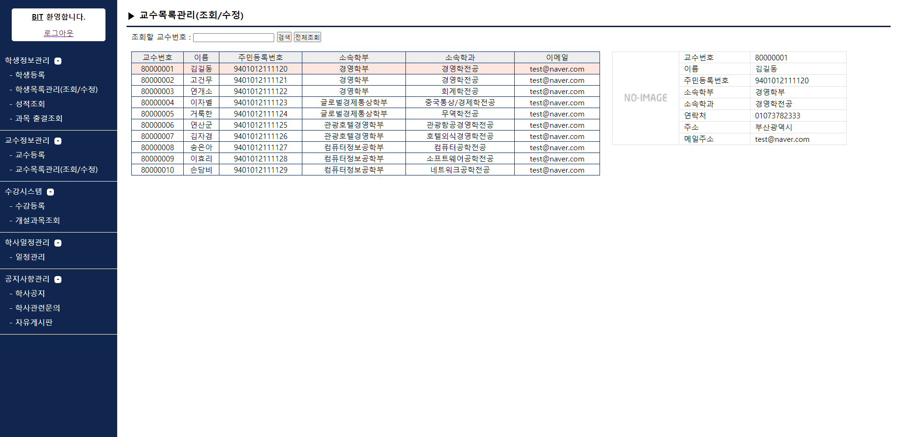
01 02 03 04 05 구현 화면(관리자)
Team3
교수정보관리 – 교수목록관리
* 데이터베이스에 저장된 교수의 정보를 리스트로 출력
* 리스트 선택 시 해당 교수의 자세한 정보를 오른쪽에 테이블로 출력

Slide 32
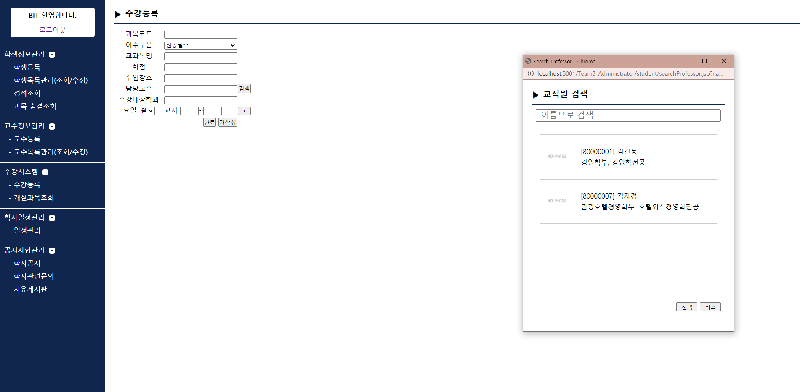
01 02 03 04 05 구현 화면(관리자)
Team3
수강시스템 – 수강등록
* 수강에 대한 정보를 입력하여 등록하는 화면
* 교수를 검색하여 선택 시 수강대상학과 자동으로 입력

Slide 33
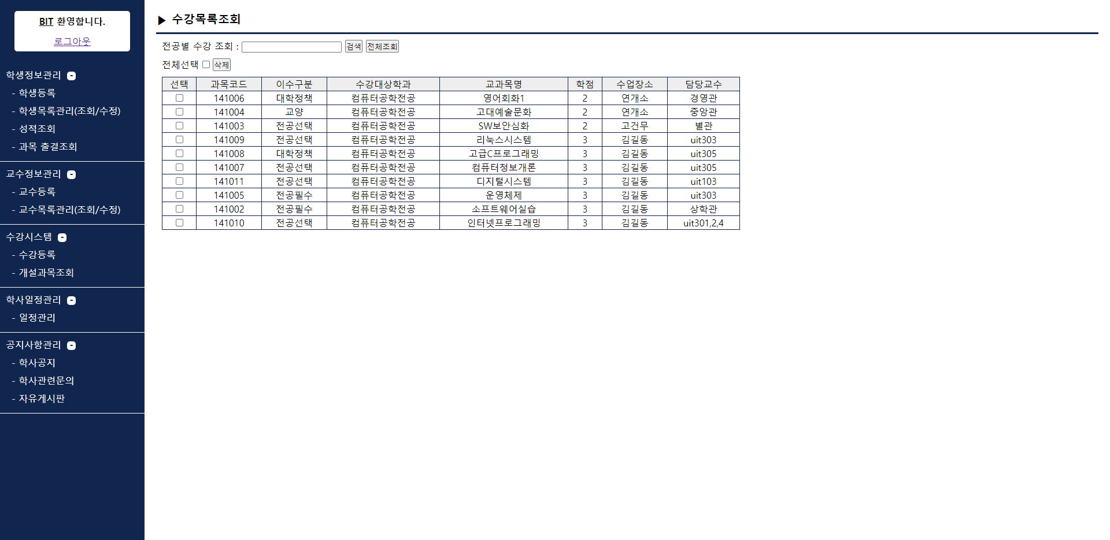
01 02 03 04 05 구현 화면(관리자)
Team3
수강시스템 – 수강목록조회
* 데이터베이스에 저장된 수강 정보를 리스트로 출력
* 취소된 수강을 삭제하거나 전공별로 수강을 조회할 수 있는 기능 제공

Slide 34
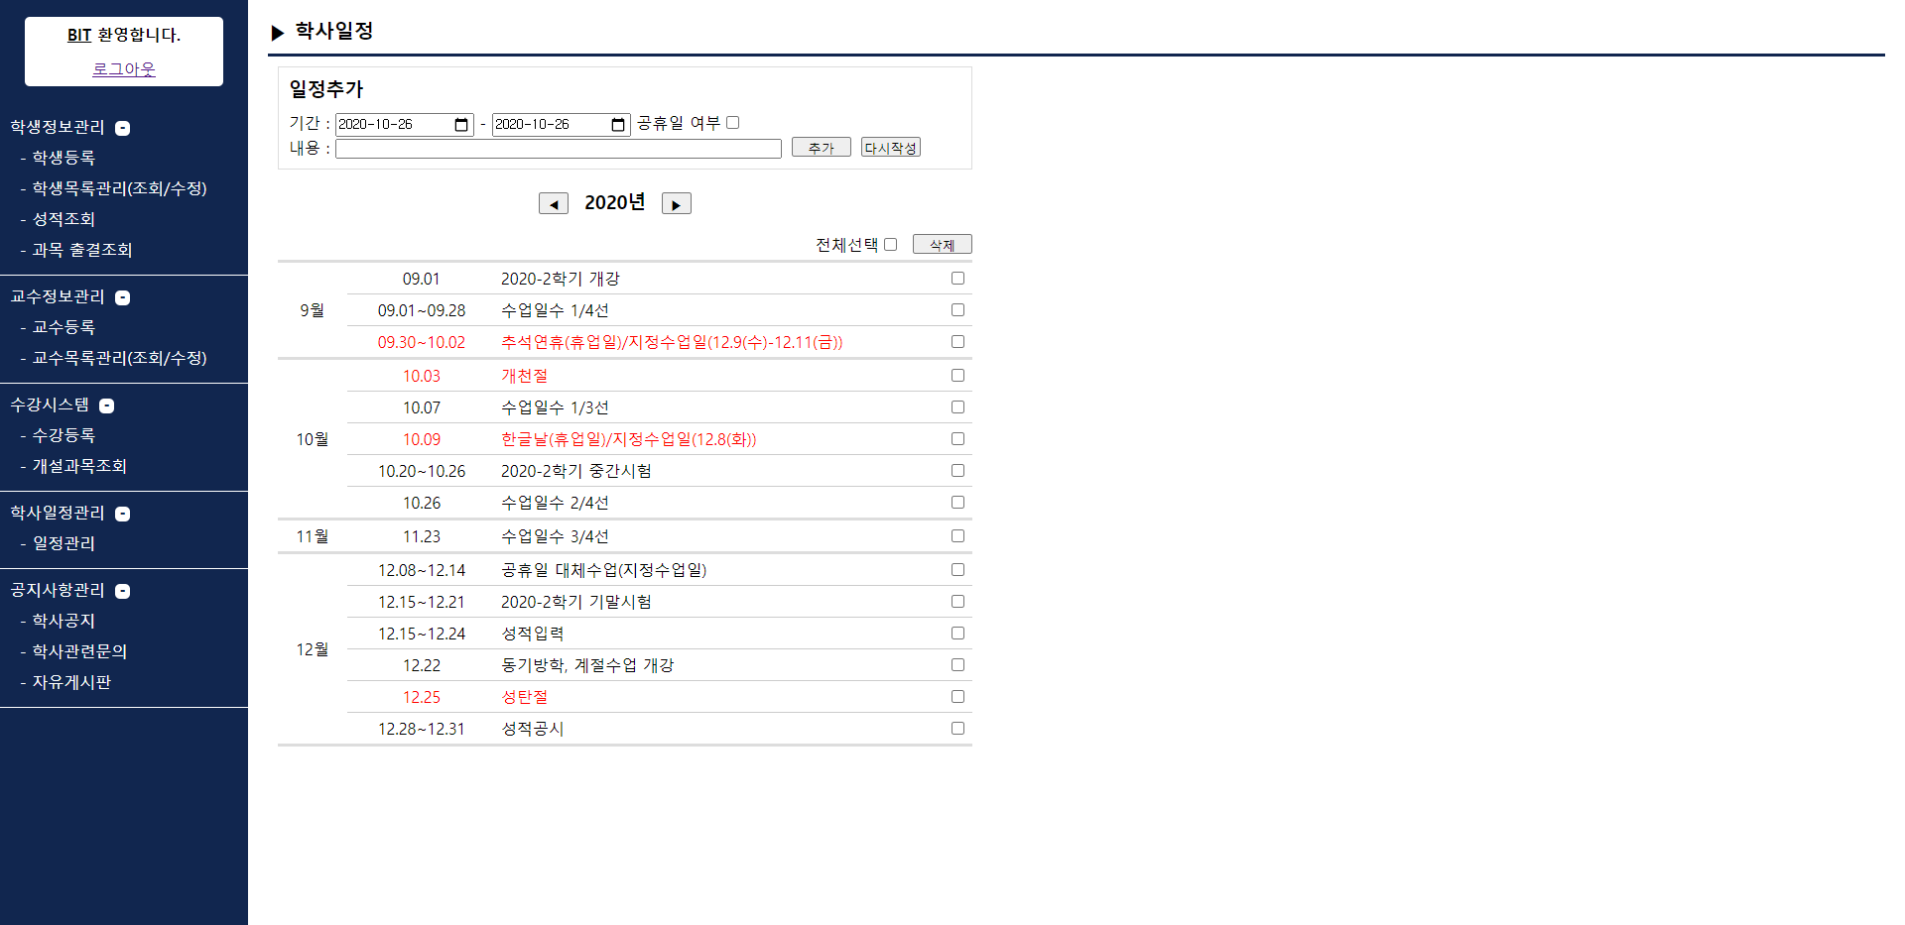
01 02 03 04 05 구현 화면(관리자)
Team3
학사일정관리 – 일정관리
* 데이터베이스에 저장된 학사 일정 정보를 리스트로 출력하며 공휴일은 붉은색으로 출력
* 상단에 일정을 추가할 수 있으며 불필요한 일정은 삭제할 수 있는 기능 제공

Slide 35
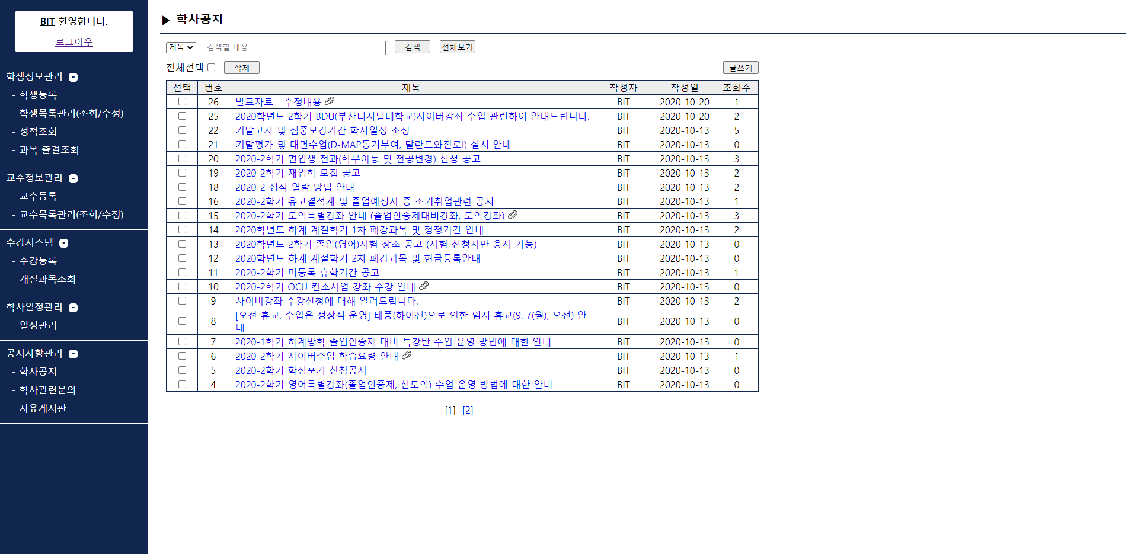
01 02 03 04 05 구현 화면(관리자)
Team3
공지사항관리 – 학사공지
* 데이터베이스에 저장된 학사공지 정보를 리스트로 출력
* 검색과 삭제 기능을 제공하며 댓글의 수와 첨부파일에 대한 유무를 제목 옆에 출력

Slide 36
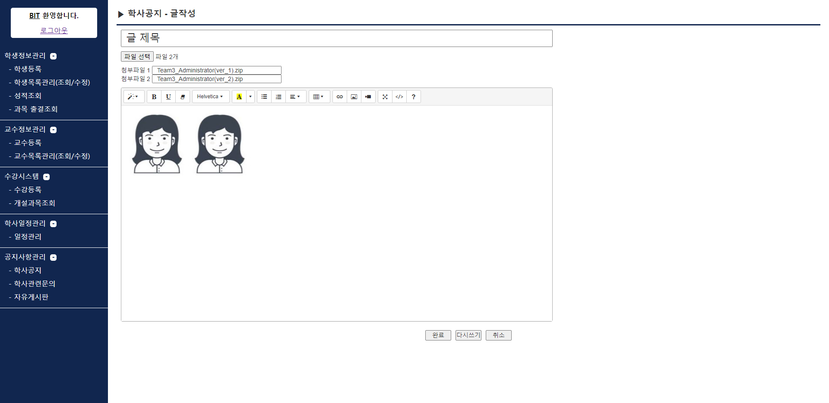
01 02 03 04 05 구현 화면(관리자)
Team3
공지사항관리 – 학사공지(글작성)
* 학사공지를 작성할 수 있는 화면
* Summernote에서 제공하는 API를 이용하여 게시글에 대한 다양한 기능을 제공
* 게시글의 이미지를 첨부파일에 등록하지 않게 구분하여 데이터베이스에 등록

Slide 37
Team3
감사합니다
Notes:
Ddd
221 221 221
11264f
17 38 79

